Slide 1
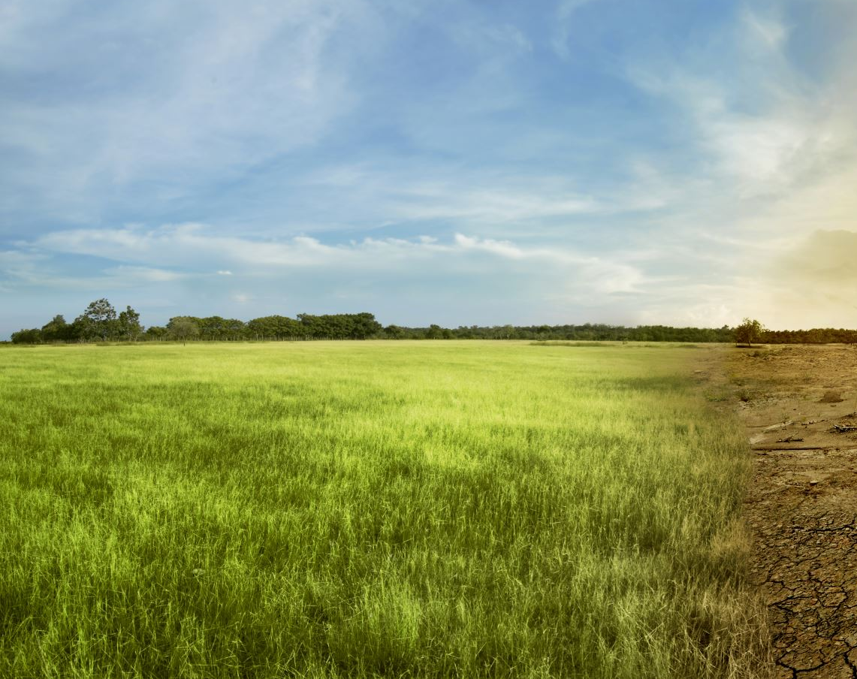
Dzień Ziemi
22 kwietnia 2022r.
„Zainwestuj w Naszą Planetę”

Slide 2
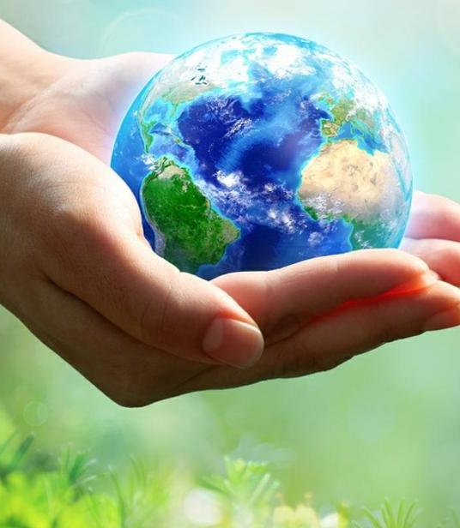
Dzień Ziemi nazywany także Międzynarodowym Dniem Ziemi, to coroczne wydarzenie obchodzone w celu promowania ochrony środowiska, poszerzania świadomości ekologicznej i inspirowania do życia w zgodzie
z naturą.
Idea obchodów Dnia Ziemi została zapoczątkowana w 1970 r. przez amerykańskiego senatora Gaylorda Nelsona.
Zdarzeniem, które przyczyniło się do zainicjowania tego święta, była katastrofa ekologiczna ze stycznia 1969 r., do której doszło u wybrzeża Stanów Zjednoczonych. Według wstępnych szacunków, z uszkodzonej platformy wiertniczej wyciekło do oceanu kilkaset tysięcy galonów ropy, co doprowadziło do śmierci tysięcy ptaków, delfinów oraz innych morskich zwierząt, a także dewastacji środowiska na wiele lat.
22 kwietnia 1970 roku odbył się pierwszy
w historii Dzień Ziemi. Natomiast kilka miesięcy później powołano do życia Amerykańską Agencję Ochrony Środowiska. W skutek powyższego, podpisano wiele aktów prawnych, które miały na celu ochronę zagrożonych gatunków, a także walkę o zrównoważone środowisko.

Slide 3
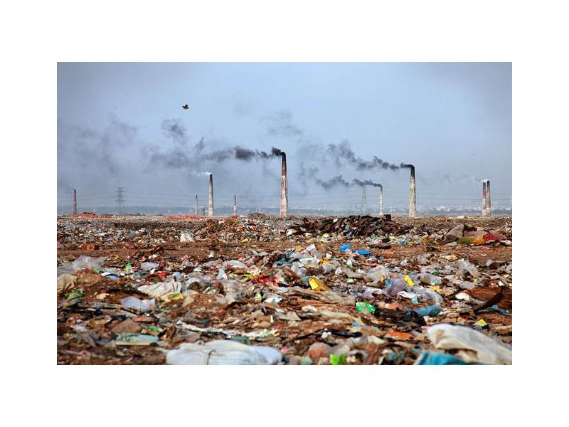
Rodzaje i źródła zanieczyszczeń

Slide 4
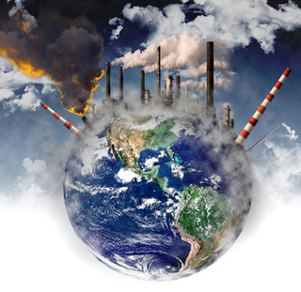
1. Zanieczyszczenia powietrza
Zanieczyszczenia powietrza to wszystkie substancje w postaci gazów, cieczy lub ciał stałych (pyły), które nie są jego naturalnymi składnikami lub występują w stężeniu wyższym niż naturalne.
Dawniej jedynym źródłem zanieczyszczeń były procesy naturalne, takie jak: wybuchy wulkanów, pożary lasów, wyładowania atmosferyczne oraz rozkład substancji organicznych. W ich efekcie powstają: tlenek węgla(II), tlenki azotu, metan, pyły i gazy wulkaniczne, m.in. tlenek węgla(IV).
Rozwój motoryzacji i przemysłu spowodował zwiększenie zapotrzebowania na energię wytwarzaną z surowców takich, jak ropa naftowa, gaz ziemny i węgiel kamienny. Podczas ich spalania tworzą się tlenki węgla, siarki i azotu.

Slide 5
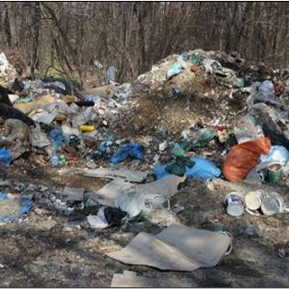
2. Zanieczyszczenia gleby
Główne źródła zanieczyszczeń gleby wywołanych działalnością człowieka:
przemysłowe – przemysł wydobywczy, energetyczny, hutniczy, metalurgiczny, chemiczny, budownictwo;
rolnicze – zbyt intensywne nawożenie, nadmierne stosowanie pestycydów;
komunalne – ścieki i odpady stałe;
komunikacyjne – substancje toksyczne i metale ciężkie zawarte w spalinach, sól, którą posypuje się zlodzone nawierzchnie dróg.

Slide 6
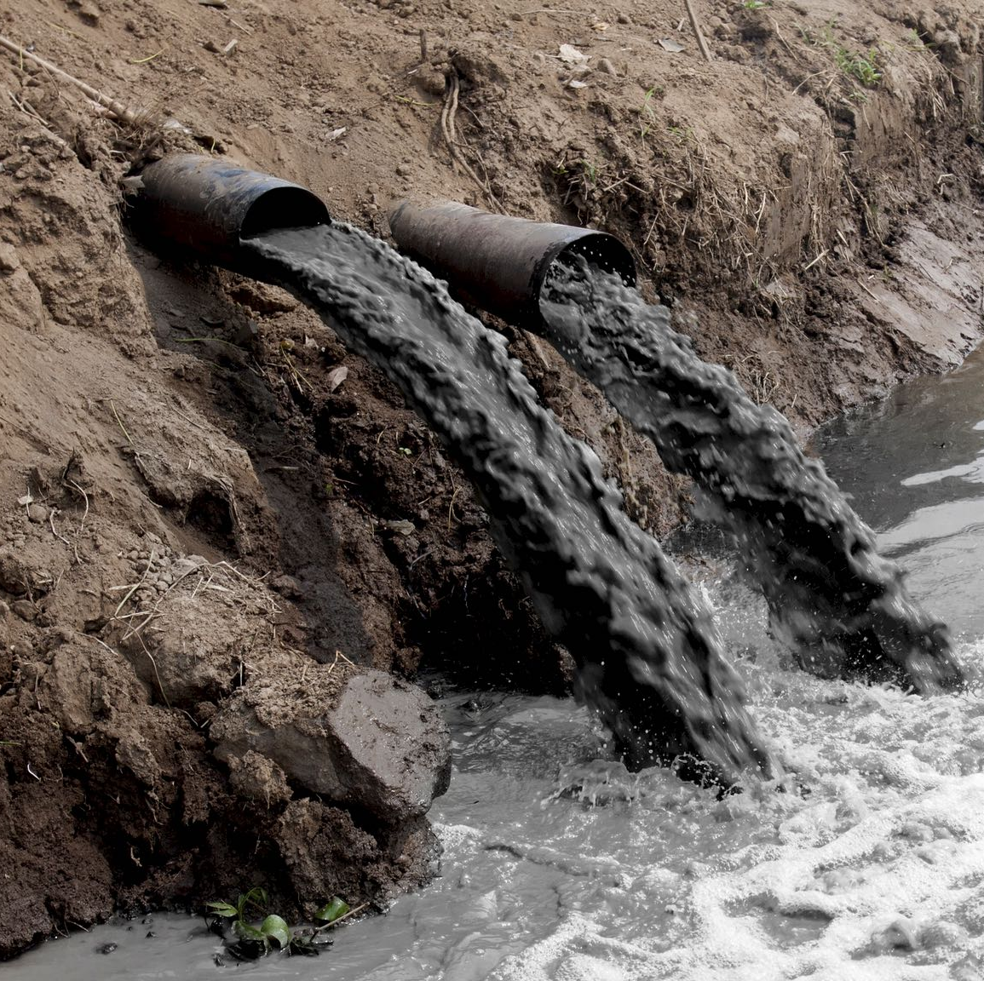
3. Zanieczyszczenia wód
Ścieki
Nawozy
Chemiczne odpady
Zanieczyszczenie ropą
Zanieczyszczenia cieplne

Slide 7
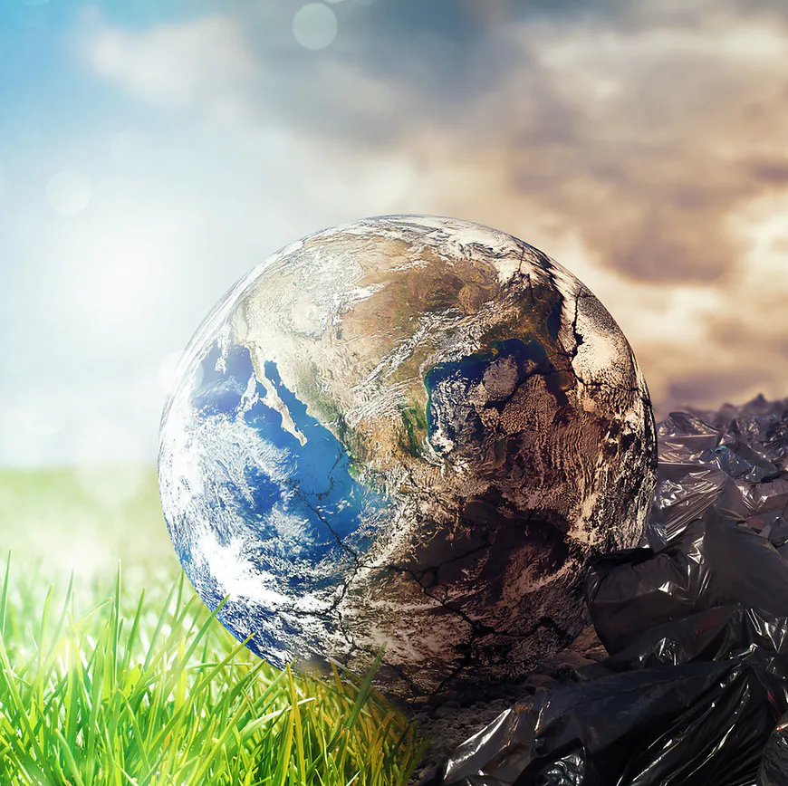
Skutki zanieczyszczeń
Zanieczyszczenie gleb i skażenie wód
Smog
Wymieranie gatunków roślin i zwierząt
Choroby
Globalne ocieplenie klimatu
Kwaśne deszcze
Anomalia pogodowe
Dziura ozonowa

Slide 8
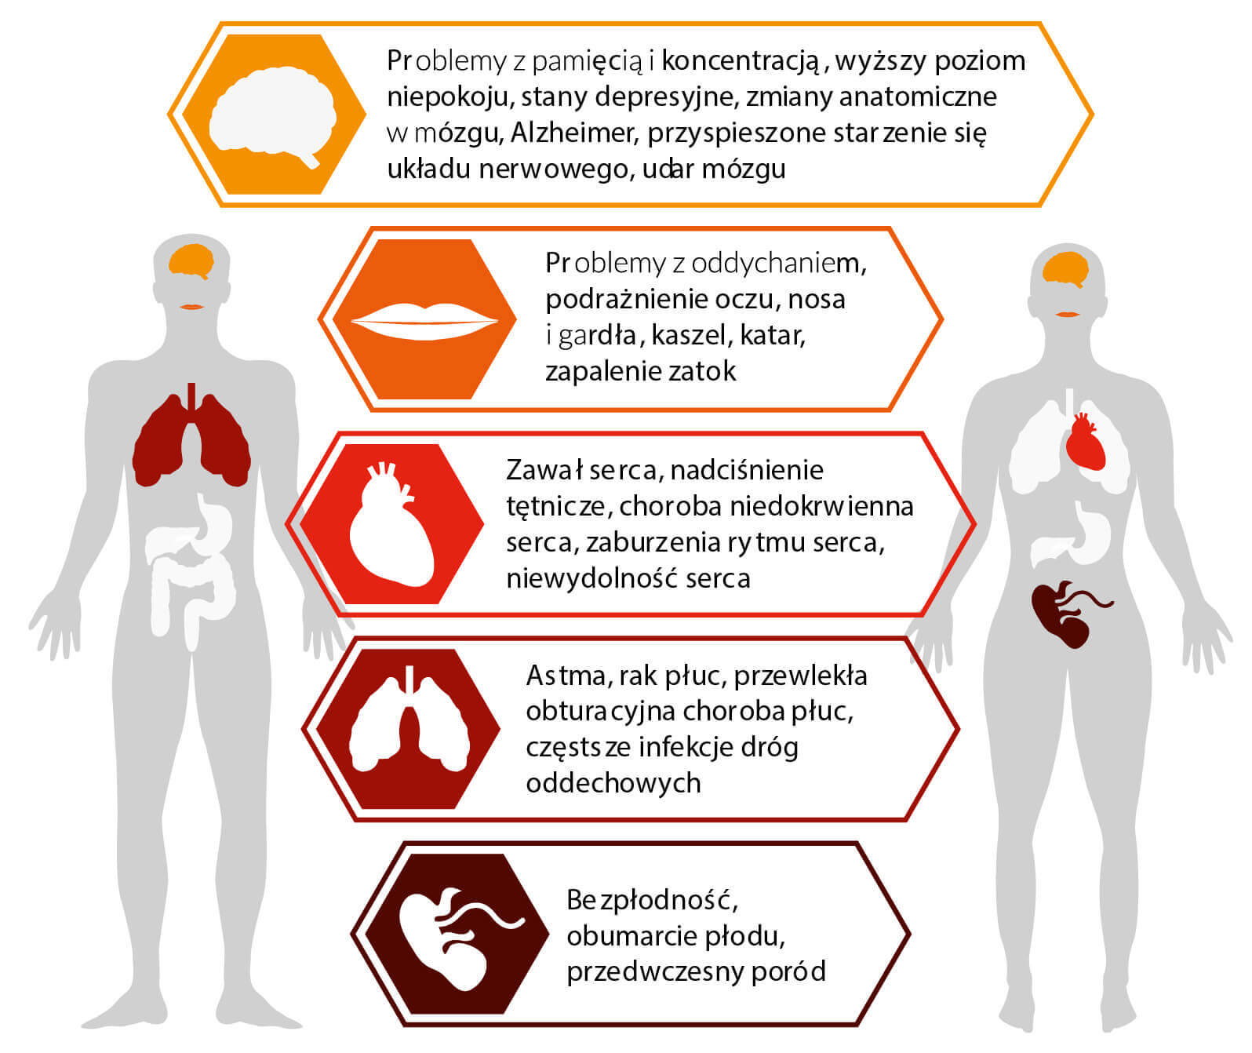
Wpływ zanieczyszczeń na człowieka

Slide 9
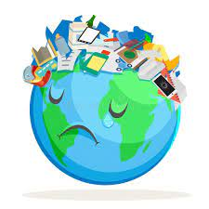
Co możesz zrobić dla Ziemi
Nie zaśmiecaj
Sprzątaj śmieci
Segreguj odpady
Nie niszcz drzew ani krzewów
Szanuj zieleń
Dbaj o zwierzęta
Zakręcaj wodę
Wyłączaj światło i urządzenia
Używaj produktów wielokrotnego użytku
Zamień auto na rower
Nie wypalaj traw
Nie krzycz w lesie

Slide 10
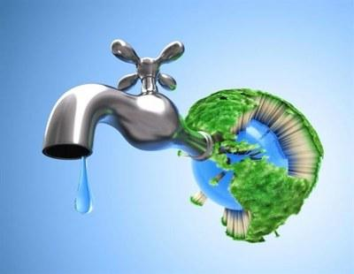
Oszczędzanie wody
Zakręcaj kran podczas mycia zębów
Zamiast kąpieli wybieraj prysznic
Dokręcaj kran, nie pozwól, żeby woda kapała z niego
Informuj dorosłych o cieknących kranach i spłuczkach
Zbieraj deszczówkę i podlewaj nią rośliny

Slide 11
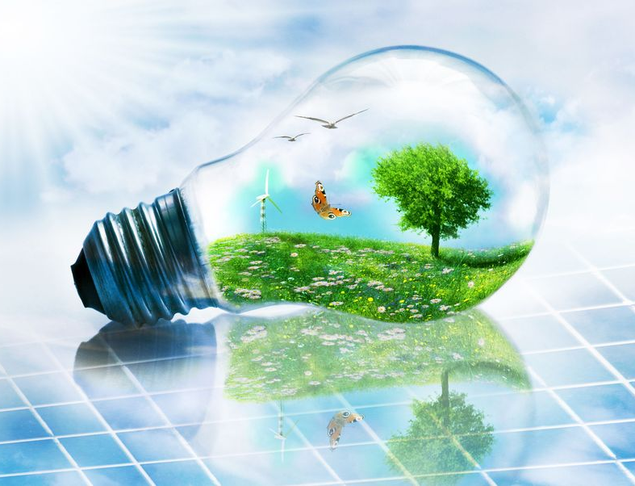
Oszczędzanie energii
Gaś światło, kiedy wychodzisz z pokoju
Wyłączaj telewizor, radio i komputer
Wyłączaj wtyczki z kontaktów
Nie przegrzewaj mieszkania
Używaj żarówek energooszczędnych

Slide 12
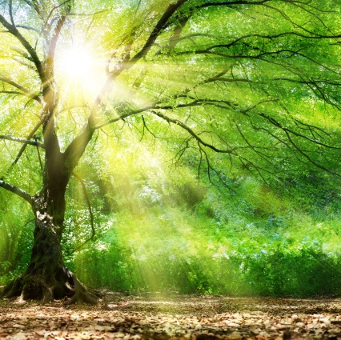
Troszcz się o czyste powietrze
Podróżuj ekologicznie – wybieraj spacery, rolki, rower czy hulajnogę
Podczas dalszych podróży korzystaj z transportu zbiorowego
Sadź w swoim otoczeniu rośliny
Dorośli powinni dbać o stan pieca i montować specjalne filtry na kominach
Niedozwolone jest spalanie śmieci

Slide 13
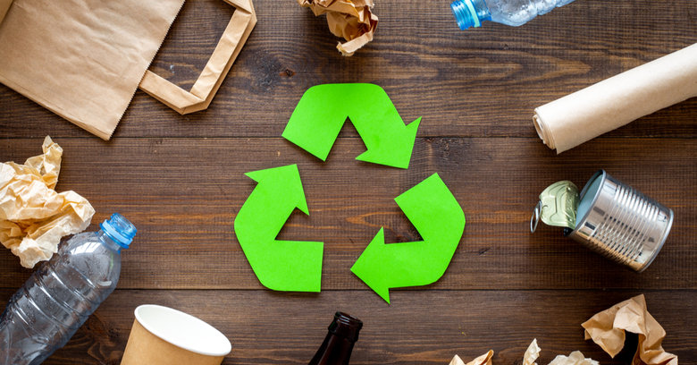
Ograniczaj ilość odpadów
Segreguj śmieci
Pisz i drukuj po obu stronach kartki
Nie wyrzucaj baterii do pojemników na śmieci
Zawsze wyrzucaj śmieci do kosza
Postaraj się produkować jak najmniej odpadów
Wykorzystuj opakowania wielokrotnego użytku i wielorazowe torby na zakupy
Kupuj tylko to co jest potrzebne

Slide 14
źródła
https://www.gov.pl/web/rdos-gorzow-wielkopolski/zbliza-sie-dzien-ziemi
https://zycie.hellozdrowie.pl/rocznie-ok-126-mln-osob-umiera-z-powodu-zlego-stanu-srodowiska/
https://ecochemia.pl/blog/zanieczyszczenia-wod/
https://sites.google.com/site/ekologia99/home/zanieczyszczenie
https://www.eea.europa.eu/pl/sygna142y/sygnaly-2020/infografika/czym-jest-zanieczyszczenie-srodowiska/view

